Slide 1
УЧЕБНЫЙ ЦЕНТР ПАО «САРАТОВНЕФТЕПРОДУКТ»
МАТЕРИАЛЬНО-ТЕХНИЧЕСКАЯ БАЗА

Slide 2
ПРОФЕССИОНАЛЬНОЕ ОБУЧЕНИЕ
ОПЕРАТОР ЗАПРАВОЧНЫХ СТАНЦИЙ
ТЕХНИЧЕСКИЙ БЛОК
Безопасность на АЗК/АЗС
Устройство АЗК/АЗС
Метрология и прием топлива
Кассовые дисциплины
БЛОК ОБСЛУЖИВАНИЯ
Сервисное обслуживание
Стандарты работы
Работа с трудным клиентом
Промо на АЗК/АЗС
Мерчендайзинг

Slide 3
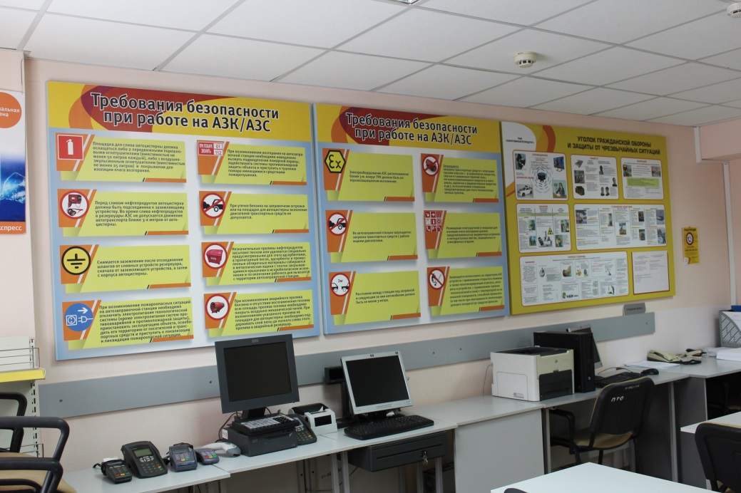
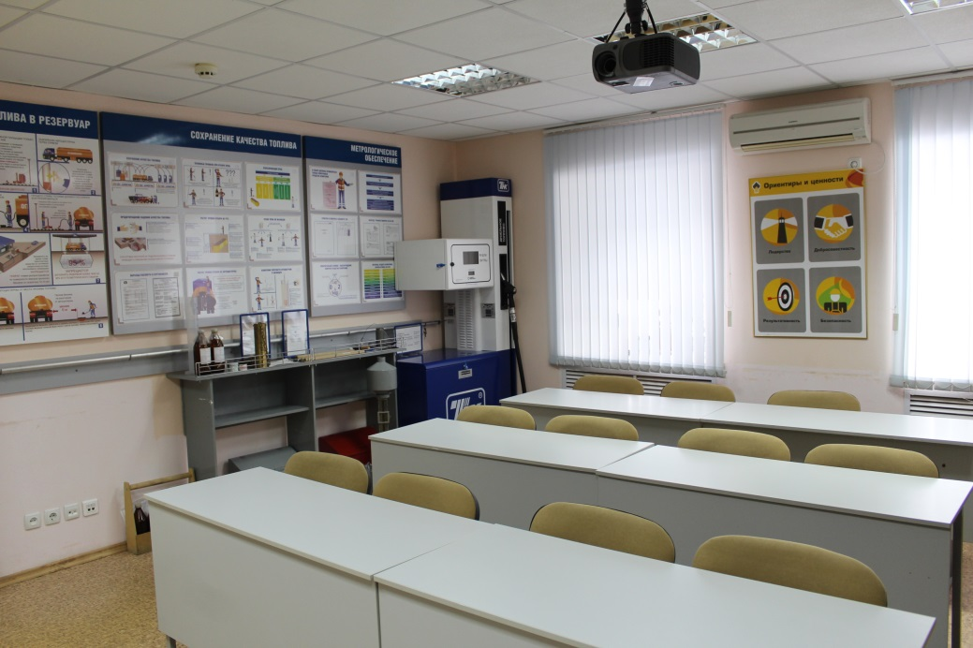
ОСНОВНЫЕ СВЕДЕНИЯ
Общая площадь Учебного центра -178 кв.м.
Учебная аудитория
Учебная площадка
Комната приема пищи

Slide 4
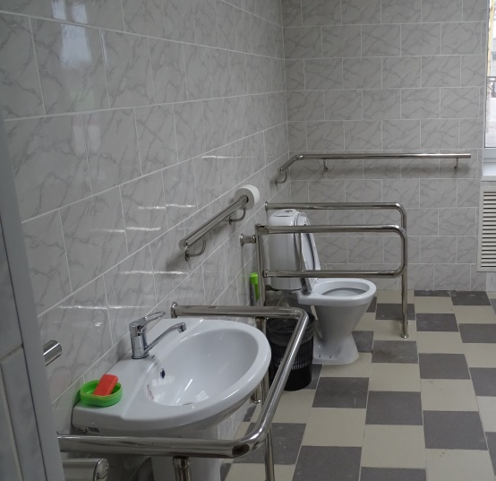
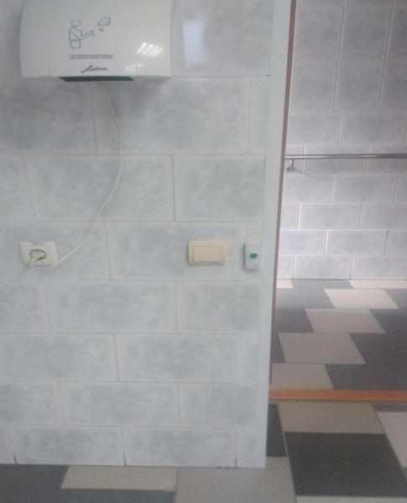
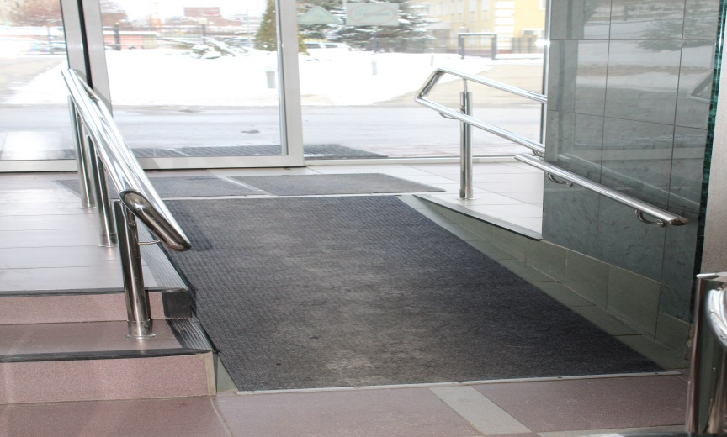
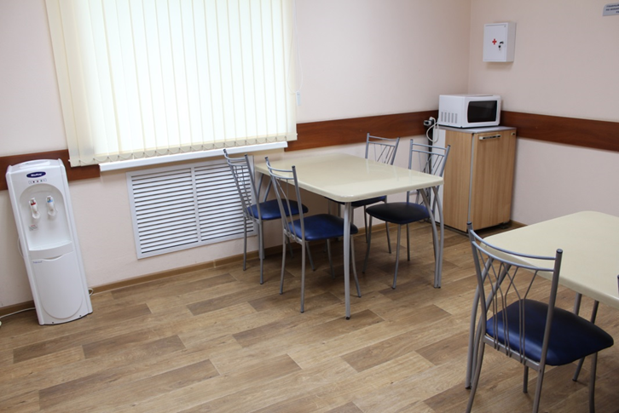
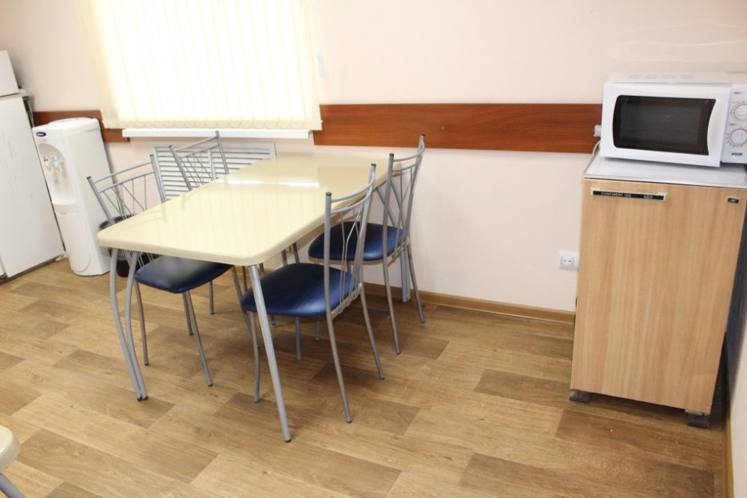
САНИТАРНО-ТЕХНИЧЕСКИЕ УСЛОВИЯ

Slide 5
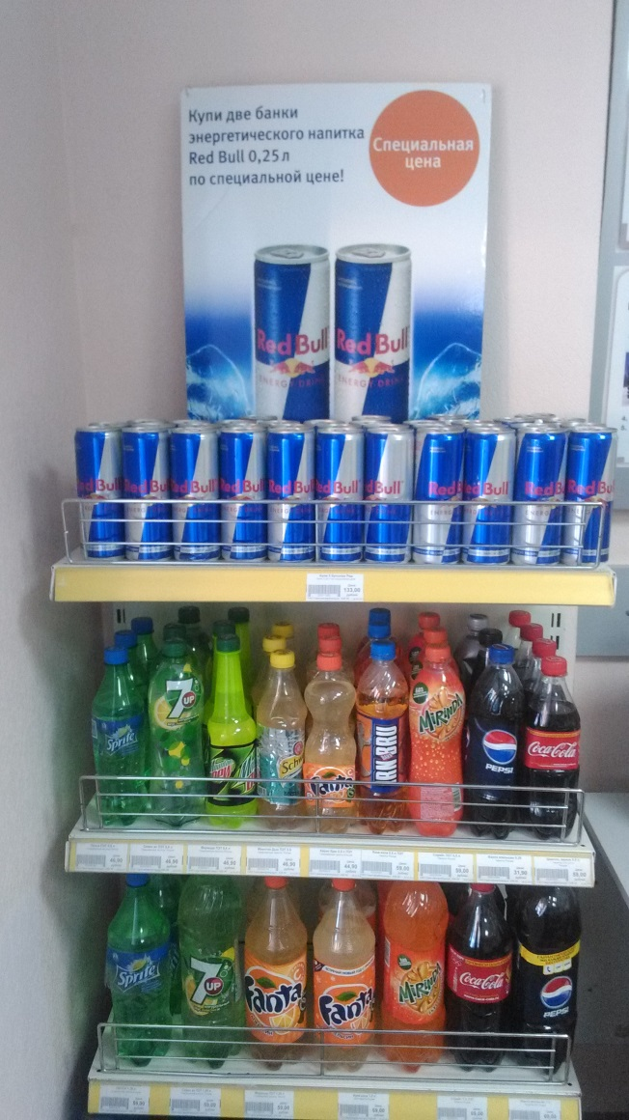
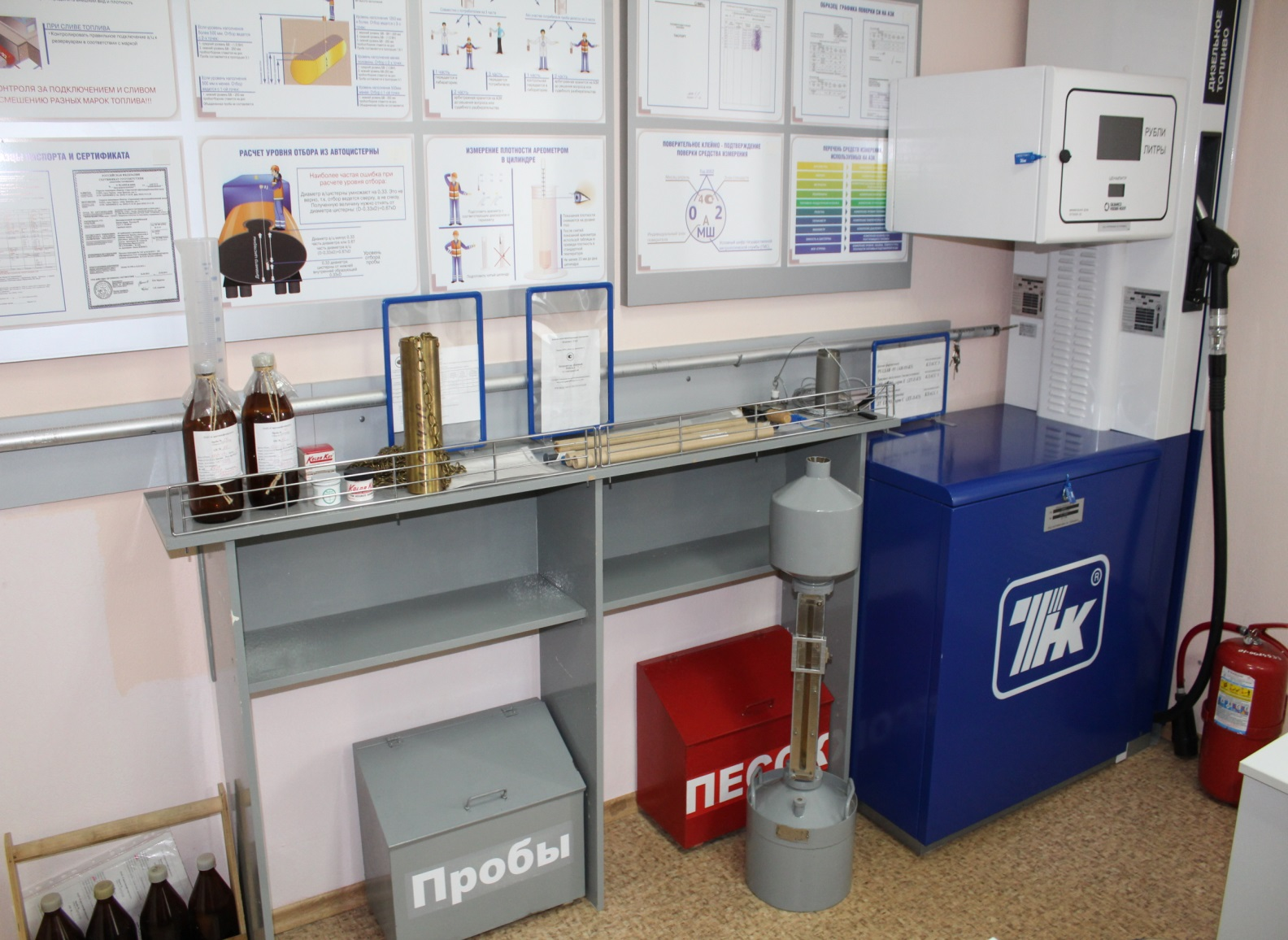
МЕТОДИЧЕСКОЕ И ТЕХНИЧЕСКОЕ ОСНАЩЕНИЕ

Slide 6
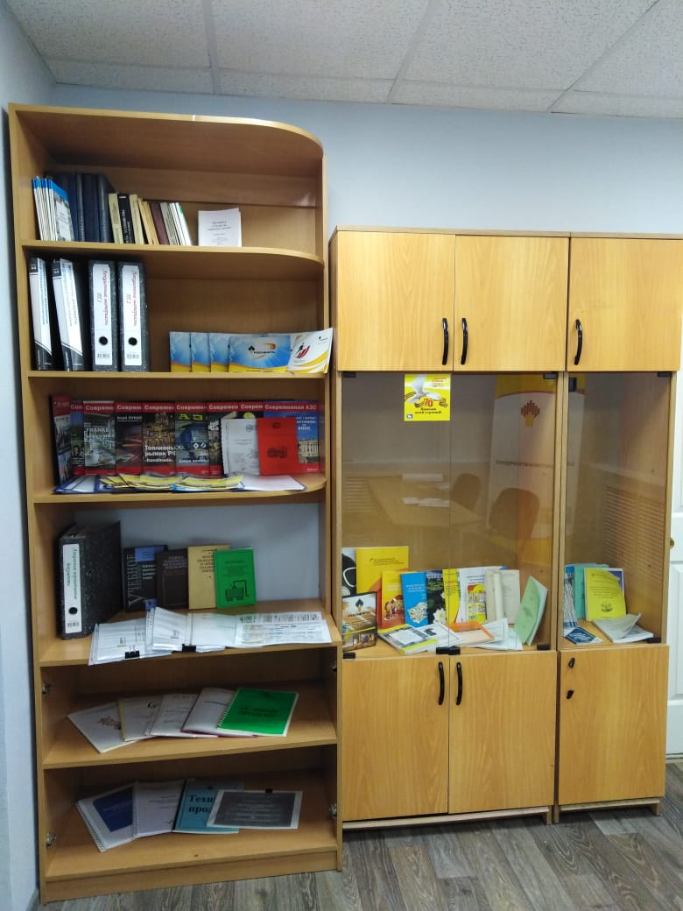
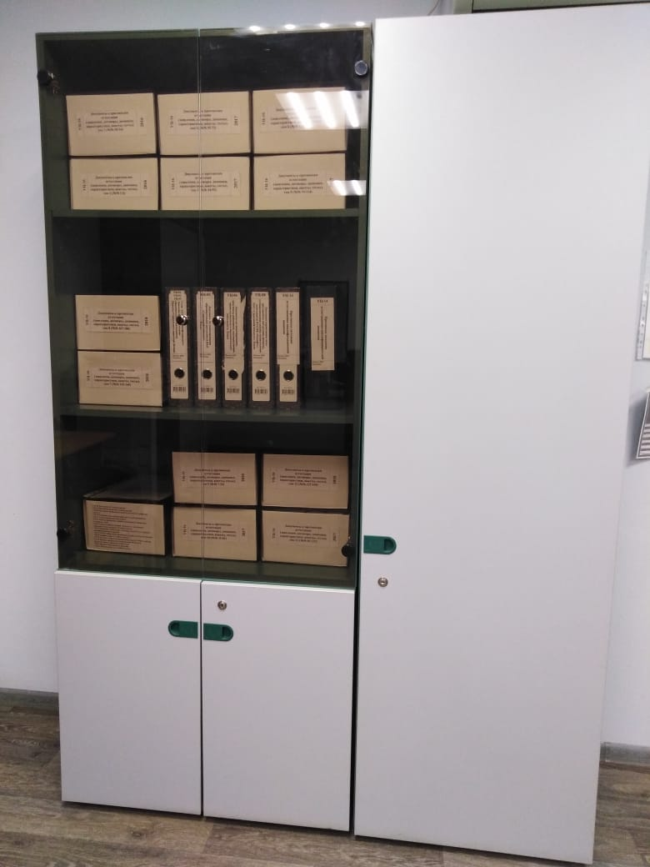
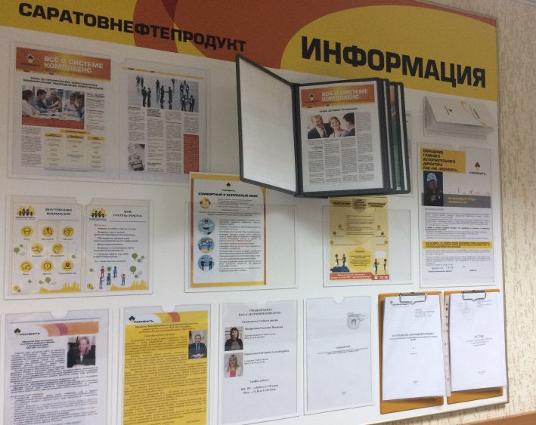
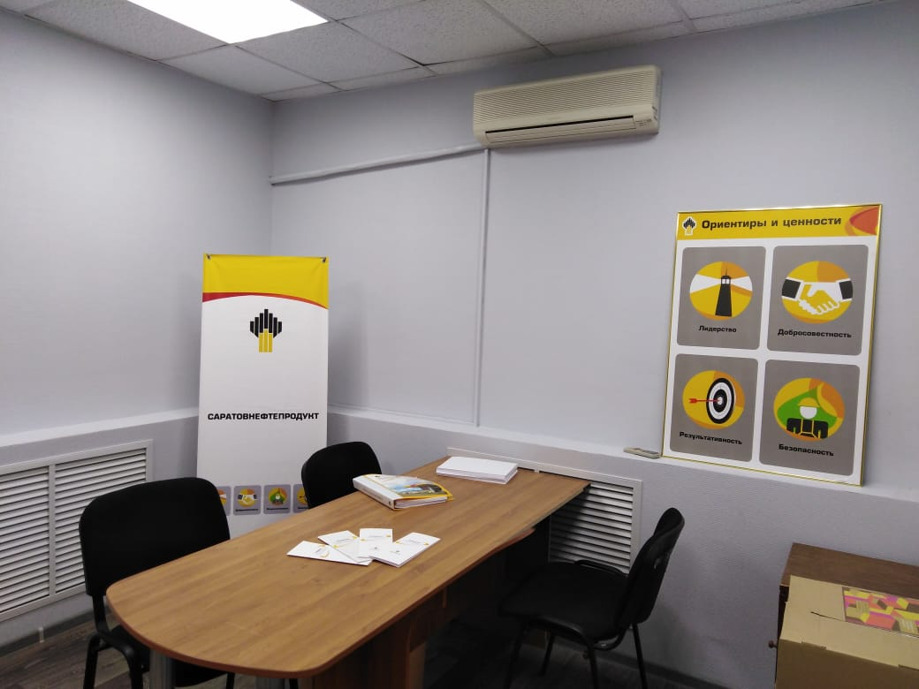
УЧЕБНО-МЕТОДИЧЕСКОЕ И БИБЛИОТЕЧНОЕ ОСНАЩЕНИЕ

Slide 7
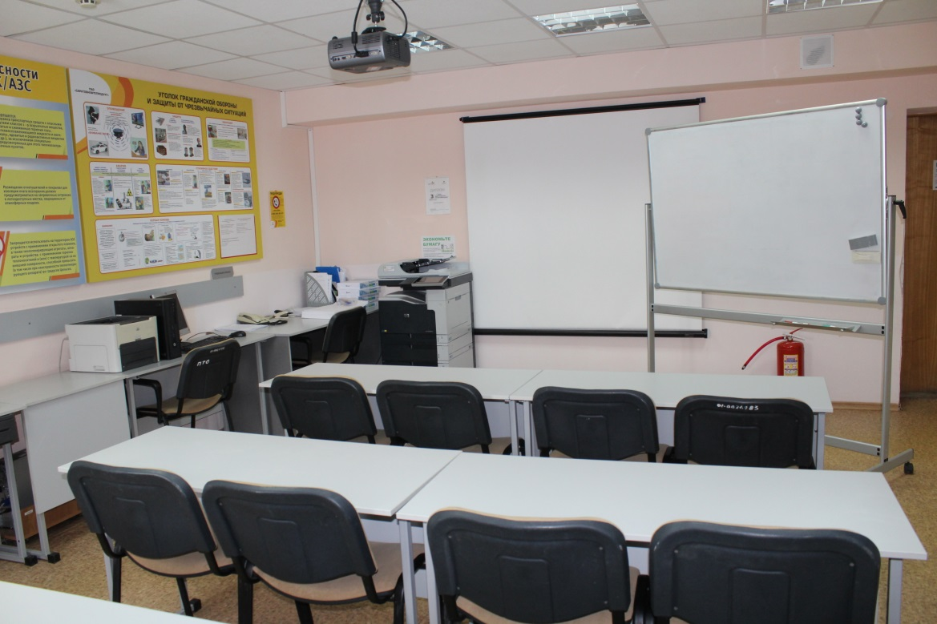
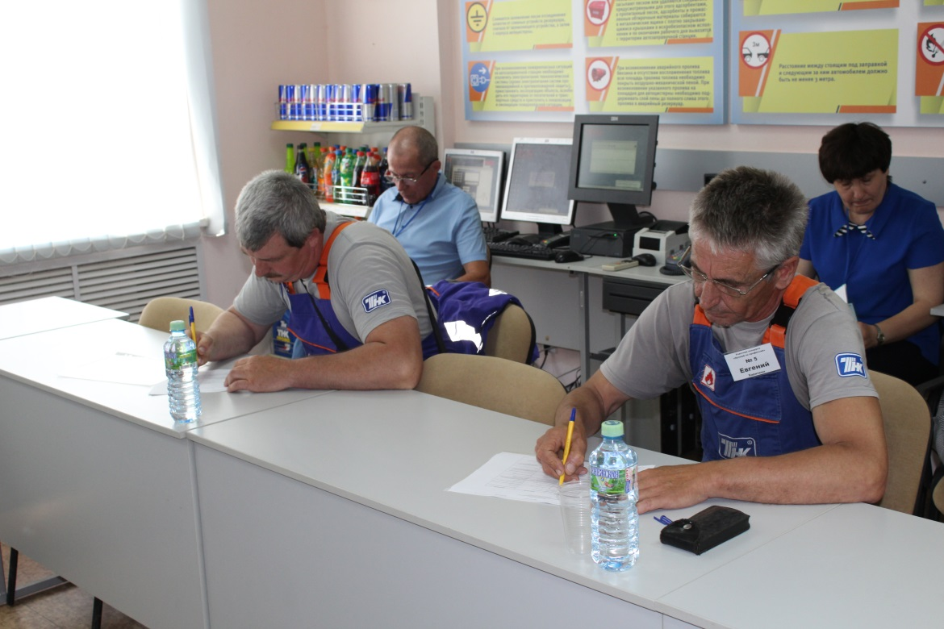
УЧЕБНАЯ АУДИТОРИЯ

Slide 8
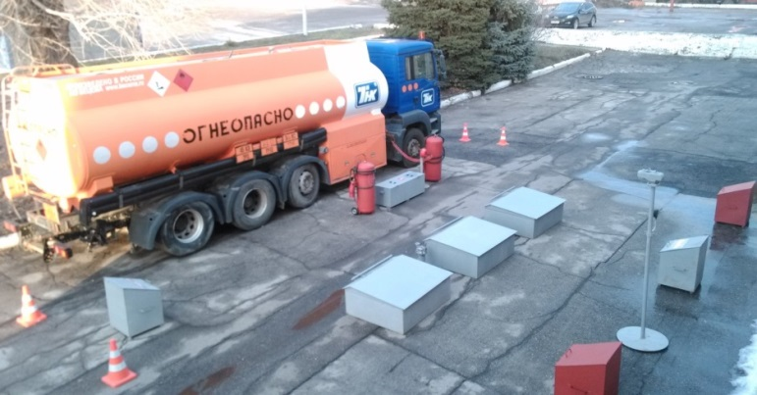
УЧЕБНАЯ ПЛОЩАДКА

